Slide 1

ТОВАРОВЕДЕНИЕ НЕПРОДОВОЛЬСТВЕННЫХ ТОВАРОВ
МИНСКИЙ ФИЛИАЛ
УО «Белорусский торгово-экономический университет потребительской кооперации»
Модуль 13. Клеи
Автор: Машкович Татьяна Васильевна – преподаватель

Slide 2

СОДЕРЖАНИЕ МОДУЛЯ
13.1. Общие сведения о товарах бытовой химии
13.2. Понятие о клеях, состав и потребительские свойства клеев
13.3. Классификация ассортимента клеев
13.4. Характеристика ассортимента клеев по группам
13.5. Требования к качеству, маркировка, упаковка, хранение клеев
Для ведения конспекта можете использовать рабочую тетрадь, которую можно скачать в разделе «Дополнительные материалы»

Slide 3

Задачи модуля
В результате изучения данной темы Вы сможете:
Высказывать общее суждение о товарах бытовой химии
Описывать состав клеев
Характеризовать потребительские свойства клеев
Давать классификацию ассортимента клеев
Характеризовать свойства и применение природных, искусственных и синтетических клеев
Описывать требования к качеству, особенности маркировки, упаковки и хранения клеев

Slide 4

13.1. Общие сведения о товарах бытовой химии
МИНСКИЙ ФИЛИАЛ
УО «Белорусский торгово-экономический университет потребительской кооперации»

Slide 5



Товары бытовой химии предназначены для благоустройства быта человека, ухода за жилищем, одеждой, мебелью, техникой, садом и огородом и т. п.
Ассортимент их разнообразен по назначению, составу, областям применения и т.д.
Большинство товаров бытовой химии производится химической промышленностью путем переработки природного сырья или продуктов органического синтеза.
К товарам бытовой химии относятся:
клеи,
абразивные вещества,
лакокрасочные материалы,
средства для стирки, мытья и чистки,
средства для ухода за жилищем, садом и огородом
Производители:
Брестский завод бытовой химии,
Калинковичский завод бытовой химии,
Борисовский завод «Бархим»

Slide 6

13.2. Понятие о клеях, состав и потребительские свойства клеев
МИНСКИЙ ФИЛИАЛ
УО «Белорусский торгово-экономический университет потребительской кооперации»
Сыцко, В.Е. Товароведение непродовольственных товаров: / В.Е. Сыцко, М.И. Дрозд. – Минск: Выш. школа, 2005. – стр. 355-356

Slide 7
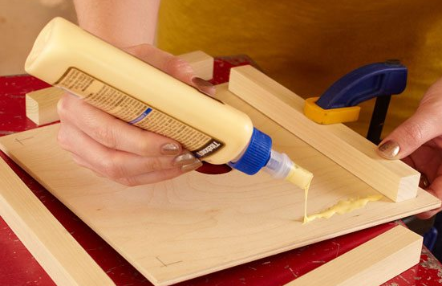

Клеи – это составы на основе полимеров, предназначенные для неразъемных соединений различных материалов за счет адгезии (прилипания) к ним образующейся пленки.
В состав клеев входят следующие компоненты:
клеевые вещества (полимеры),
растворители (вода, спирт, ацетон) для перевода клея в раствор рабочей консистенции,
наполнители (древесные опилки) удешевляют клеи и снижают усадку при отвердении,
пластификаторы придают клеевому шву эластичность, снижают хрупкость,
отвердители (кислоты, перекиси) ускоряют процесс отвердения синтетических клеев и повышают их прочность.
Изучите потребительские свойства клеев самостоятельно, используя материал учебника:
Сыцко, В.Е. Товароведение непродовольственных товаров: / В.Е. Сыцко, М.И. Дрозд. – Минск: Выш. школа, 2005. – стр. 355-356

Slide 8
13.3. Классификация ассортимента клеев
МИНСКИЙ ФИЛИАЛ
УО «Белорусский торгово-экономический университет потребительской кооперации»
Сыцко, В.Е. Товароведение непродовольственных товаров: / В.Е. Сыцко, М.И. Дрозд. – Минск: Выш. школа, 2005. – стр. 356

Slide 9
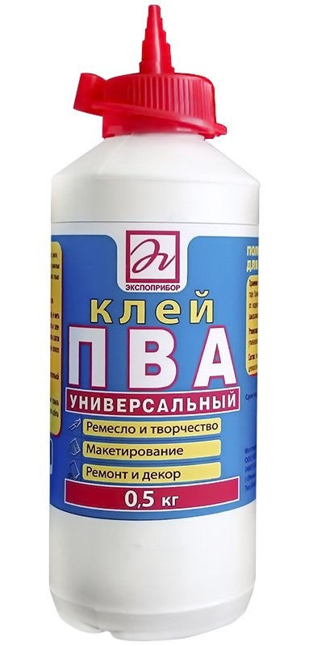
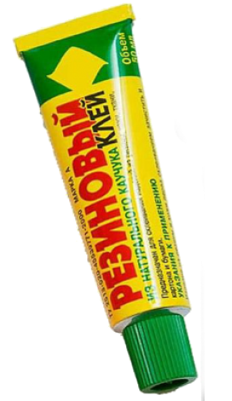
Ассортимент клеев можно классифицировать по следующим признакам:
По характеру склеивания:
обратимые
необратимые
2. По отношению к нагреванию:
термопластичные
термореактивные
3. По функциональному назначению:
одноцелевые
многоцелевые (универсальные)
4. По составу:
однокомпонентные
многокомпонентные;
5. По характеру отверждения:
горячего отверждения
холодного отверждения

Slide 10
6. По консистенции: жидкие, пастообразные, твердые (в виде пленок, плиток, гранул, чешуек, порошков)
7. По водостойкости:
неводоупорные (неустойчивые к действию воды)
водоупорные (устойчивые к холодной, но неустойчивые к горячей воде)
высоководоупорные (выдерживают действие кипящей воды)
8. По степени готовности к применению: готовые и полуфабрикаты
9. По происхождению:
клеи природного происхождения
искусственные клеи
синтетические клеи
10. По видам: мездровый, костный, ПВА, «Момент», ЭЛД, БФ-2 и т.д.

Slide 11
13.4. Характеристика ассортимента клеев по группам
МИНСКИЙ ФИЛИАЛ
УО «Белорусский торгово-экономический университет потребительской кооперации»
Сыцко, В.Е. Товароведение непродовольственных товаров: / В.Е. Сыцко, М.И. Дрозд. – Минск: Выш. школа, 2005. – стр. 356-358

Slide 12
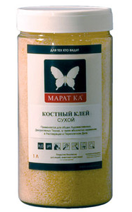
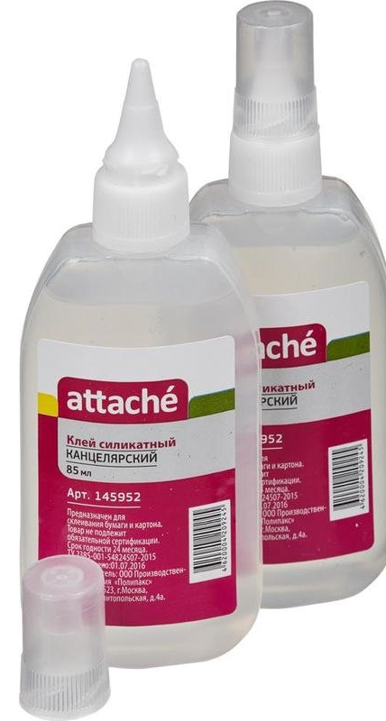
Клеи природного происхождения
Клеи природного происхождения подразделяют на 3 группы:
Основой для клеев животного происхождения являются белки соединительной ткани (коллаген), молока (казеин), и крови (альбумин).
Они безвредны, с хорошей клеящей способностью, имеют хорошую адгезию к бумаге, картону, древесине, коже. Но недостаточно водостойки, неустойчивы к микроорганизмам.
Используют в мебельном и фанерном производстве, для изготовления музыкальных инструментов, обуви.
К ним относят казеиновые клеи, коллагеновый клей (костный и мездровый)
Клеи растительного происхождения получают из крахмала и на основе натурального каучука.
Клеи на основе крахмала безвредны для здоровья, дешевы, с хорошей клеящей способностью, легко доступны; но не устойчивы к действию воды и микроорганизмов (легко загнивают), медленно высыхают. Используют для склеивания бумаги, картона.
Декстриновые клеи получают путём разложения крахмала при нагревании с кислотой. Используют для конторских и фоторабот. Такие клеи более прозрачны и жизнеспособны.
Нажимайте по порядку:
Клеи минерального происхождения – это силикатные и асфальтобитум-ные клеи.
Силикатные клеи –это водные растворы силикатов натрия и калия (жидкое стекло). Хорошо склеивают бумагу и картон, быстро твердеют, негорючие, удобны в использовании. К ним относятся силикатные конторские клеи.
Асфальтобитумные клеи - вещества органического происхождения, добываемые в природе, используемые в виде расплавов или растворов в бензине. Они доступны, дешевые, влагостойкие, но малотеплостойкие. Используют в строительстве.
Растительного происхождения
Животного происхождения
Минеральные

Slide 13
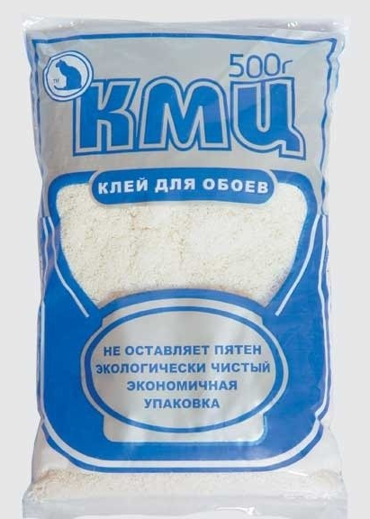
Искусственные клеи
Искусственные клеи - это клеи на основе эфиров целлюлозы.
К ним относятся:
нитроклеи («АГО», «Рапид», «Киноклей», «Ега»), которые получают на основе нитроцеллюлозы. Они быстро сохнут, водостойкие, с высокой клеящей способностью, но имеют низкую термостойкость, токсичны. Их используют для склеивания бумаги, древесины, кожи, пластмассы, тканей.
карбоксиметилцеллюлозные клеи (КМЦ, обойный клей) используют для наклеивания обоев, добавляют в средства для стирки.

Slide 14
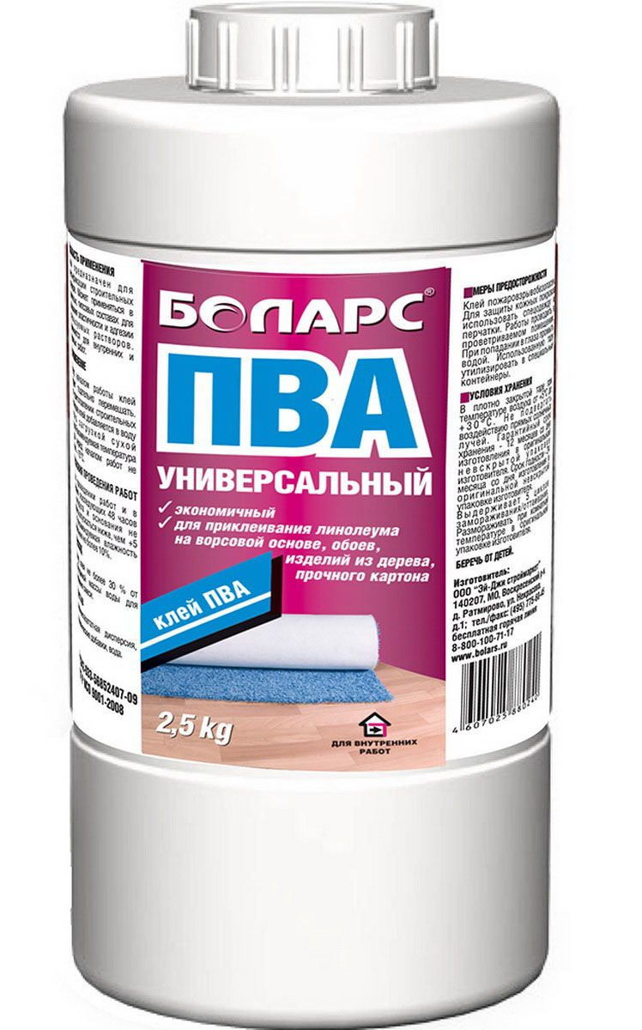
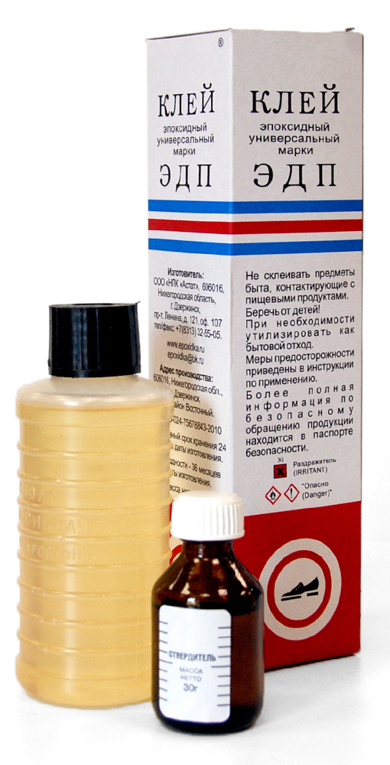
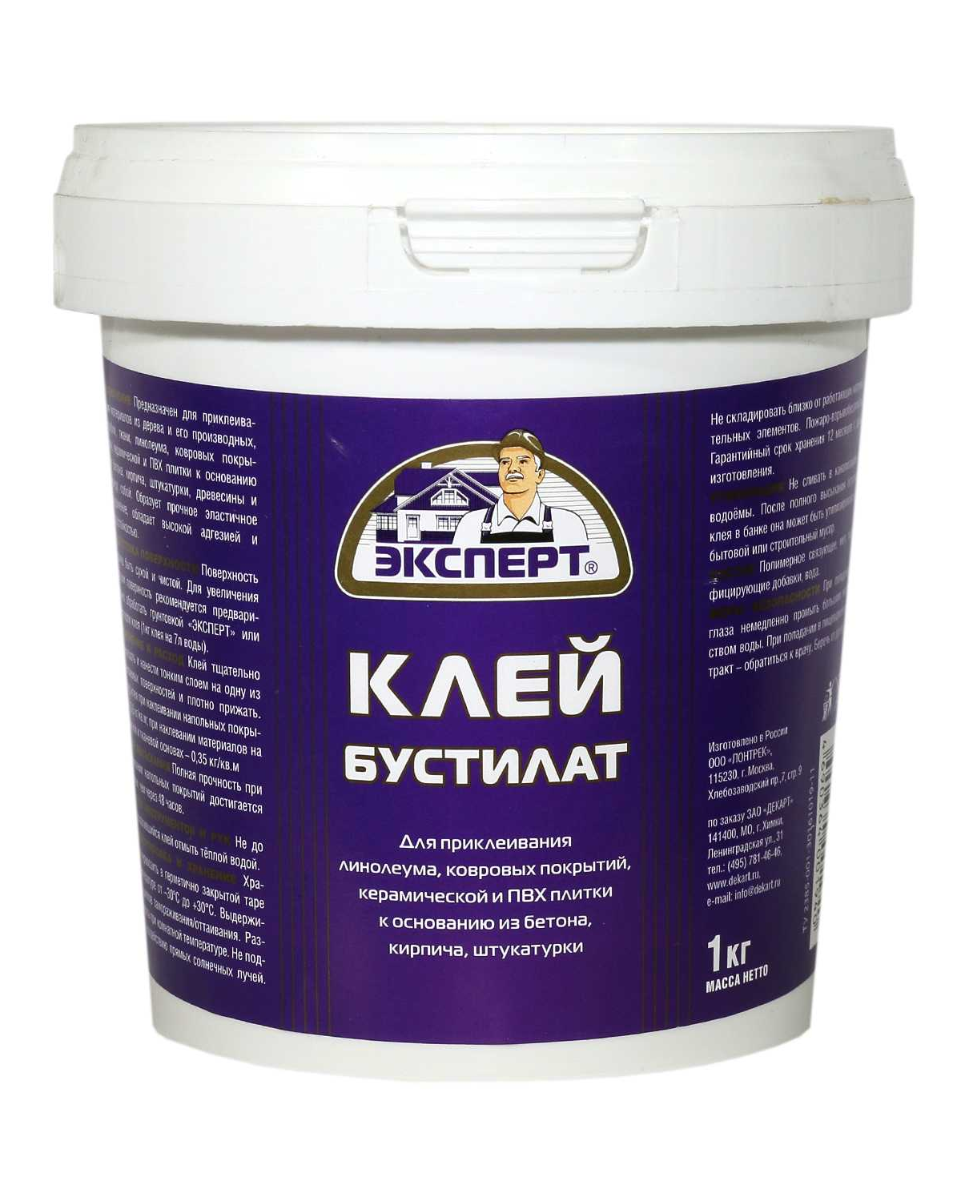
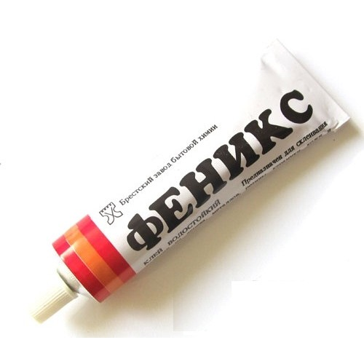
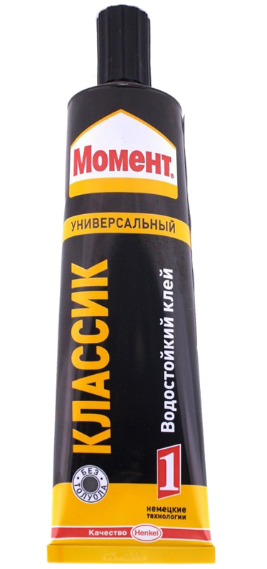
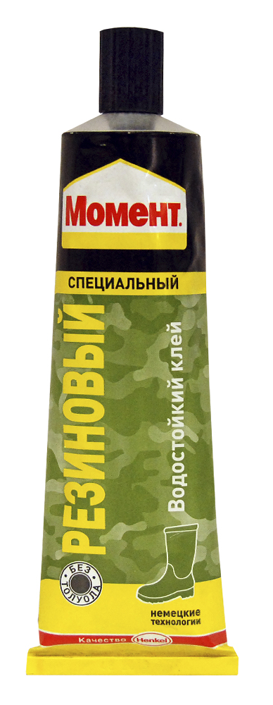
Синтетические клеи
подразделяют на 3 группы:
Клеи на основе термопластов дают водостойкие эластичные соединения, отверждаются при комнатной температуре, но термостойкость их невелика.
Применяются для склеивания бумаги, дерева, тканей, кожи, стекла.
Выпускаются обычно в виде жидких растворов, иногда в виде липких лент, пленок.
К ним относятся клеи поливинилхлоридные («Марс», «Уникум», «Виникс», ПВХ) и поливинилацетатные (ПВА, ЭПВА, Б И Ф , синтетический).
Выпускают однокомпонентные и многокомпо-нентные, горячего и холодного отверждения.
Имеют высокую термо- и морозостойкость, клеящую способность, устойчивы к действию воды и растворителей.
К однокомпонентным относятся универсальные клеи БФ-2, БФ-4, БФ-6 «Дубок», синтетический столярный, ЭПО (универсальный эпоксидный и др.)
К двухкомпонентным относятся –эпоксидные (ЭПО, ЭПД, эпоксидный универсальный)
Используют для склеивания металлических материалов, для приклеивания резины к древесине, металлам, стеклу, линолеуму и др. поверхностям.
Нажимайте по порядку:
Представляют собой растворы каучуков в органических растворителях.
Они водостойкие, эластичные, универсального назначения, термо- и морозостойкие, но дают непрочные плёнки.
К ним относятся: «Бустилат», «Феникс», «Момент» КР-1, клеи-герметики, мастика ПС-Б, ПЛ-1, ПА - применяется герметизации и уплотнения швов в различных конструкциях.
на основе термопластичных смол
на основе термореактивных смол
на основе каучуков (резиновые)

Slide 15
13.5. Требования к качеству, маркировка, упаковка, хранение клеев
МИНСКИЙ ФИЛИАЛ
УО «Белорусский торгово-экономический университет потребительской кооперации»
Изучите данный вопрос самостоятельно, используя материал учебника:
Сыцко, В.Е. Товароведение непродовольственных товаров: / В.Е. Сыцко, М.И. Дрозд. – Минск: Выш. школа, 2005. – стр. 358-359, 369

Slide 16

Вопросы для самоконтроля:
Дайте определение клеев
Назовите компоненты, входящие в состав клея
Дайте классификацию клеев по водостойкости
Назовите группы клеев по происхождению
Как подразделяются клеи по консистенции?
Охарактеризуйте свойства природных клеев
Охарактеризуйте эфироцеллюлозные клеи
Дайте классификацию синтетических клеев
Охарактеризуйте клеи на основе каучука
Опишите особенности маркировки, упаковки и хранения клеев

Slide 17


Литература:
Сыцко, В.Е. Товароведение непродоволь-ственных товаров: / В.Е. Сыцко, М.И. Дрозд. – Минск: Выш. школа, 2005. – стр. 355-359, 369
Выполните задания теста по Модулю 13

Slide 18

МИНСКИЙ ФИЛИАЛ
УО «Белорусский торгово-экономический университет потребительской кооперации»
Автор:
Машкович Татьяна Васильевна,
преподаватель высшей квалификационной категории
E-mail: mashkovich1978@mail.ru

